Slide 1
Wistron Technologies
Python-p8-data-analysis
∎ Willson Luo
∎ JML150
∎ 20191015
Confidential

Slide 2
Agenda
Python简单介绍
Python开发工具介绍
Python开发语法介绍
Python数据分析思路(P8 KBT 案例)
Python数据科学课程介绍
Confidential

Slide 3
1. Python简单介绍
介绍页面https://www.runoob.com/python3/python3-intro.html
Python 是一个高层次的结合了解释性、编译性、互动性和面向对象的脚本语言。
Python 的设计具有很强的可读性，相比其他语言经常使用英文关键字，其他语言的一些标点符号，它具有比其他语言更有特色语法结构。
Python 是一种解释型语言： 这意味着开发过程中没有了编译这个环节。类似于PHP和Perl语言。
Python 是交互式语言： 这意味着，您可以在一个 Python 提示符 >>> 后直接执行代码。
Python 是面向对象语言: 这意味着Python支持面向对象的风格或代码封装在对象的编程技术。
Python 是初学者的语言：Python 对初级程序员而言，是一种伟大的语言，它支持广泛的应用程序开发，从简单的文字处理到 WWW 浏览器再到游戏。-- 数据分析，机器（深度）学习（AI），网页开发(Wistron目前的应用)
注意事项：
请使用python3开发，python2将很快不提供支持
请使用pip做插件安装，不要手动安装
代码注意大小写，python区分大小
Python程式可以跨平台使用，但是，建议windows平台使用pyinstall打包成exe文件，再publish给window的使用者
Python的开发环境和编译环境都不容易搭建，建议用云开发平台(私有云，在公司内部)
Confidential

Slide 4
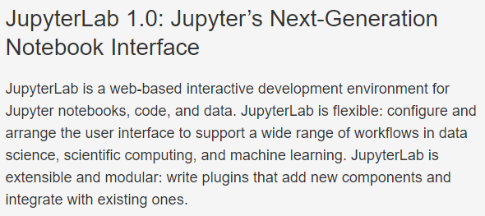
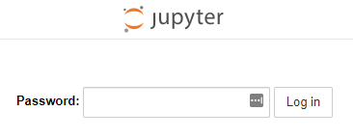
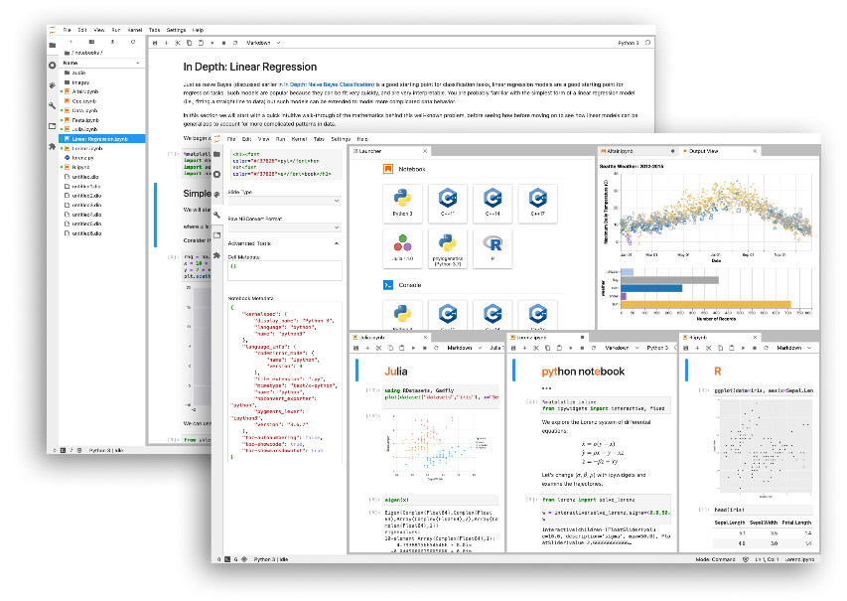
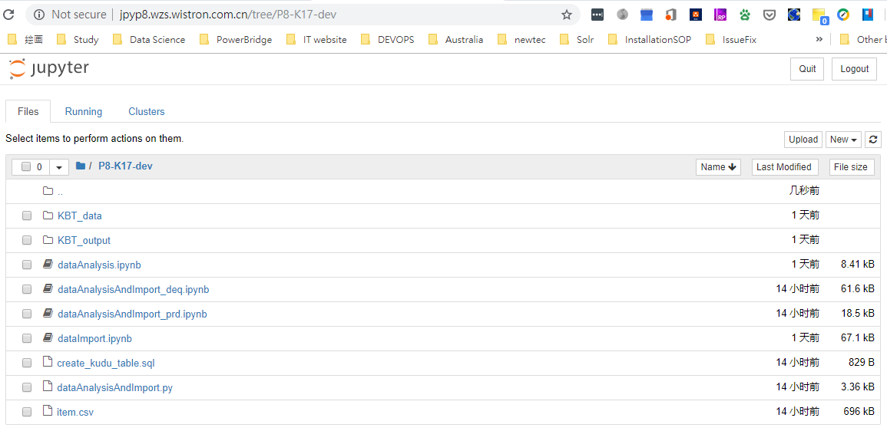
2. Python开发工具介绍
Jupyter for P8 Dev: http://jpyp8.wzs.wistron.com.cn/login
Jupyter: https://jupyter.org
P8 Jupyter Dev: http://jpyp8.wzs.wistron.com.cn
Confidential

Slide 5
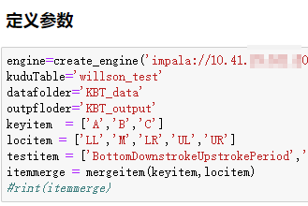
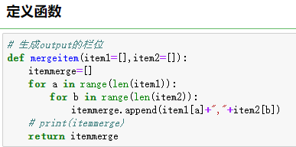
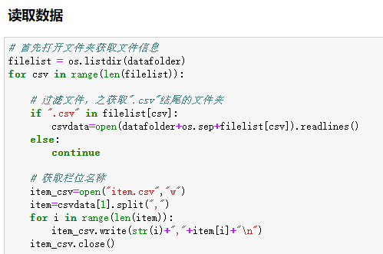
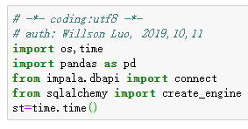
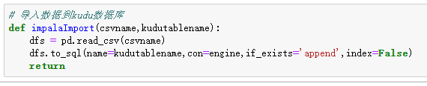
3. Python开发语法介绍
定义/数据类型
定义用”=“号
列表用[] (最常用类型)
打开文件/条件/循环/写文件
os.listdir()—获取文件夹内文件清单
if , else循环
for i in range(len(xxx): print(xxx[i])
open(xxx).readlines()—对文件的每一行进行切分，作为一个list
1. writefile = open(“xxx”,”w”) 2. writefile.write(“yyyy”) 3.writefile.close()
函数/引用外部函数/数据导入kudu
def xxx(): 方法 returen
import xxx
Pandas模块
Confidential

Slide 6
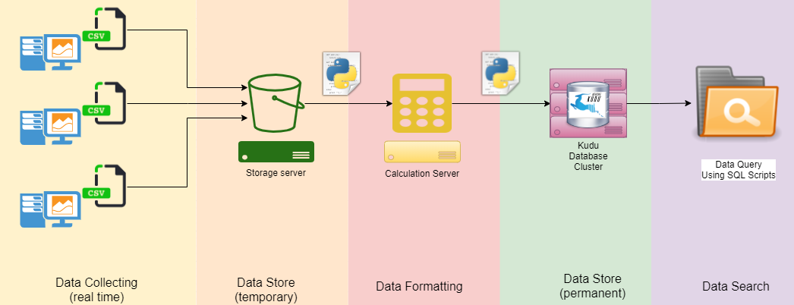
4. Python数据分析思路(P8 KBT 案例)
PIC： SFCS
PIC： SE
USER
Confidential

Slide 7
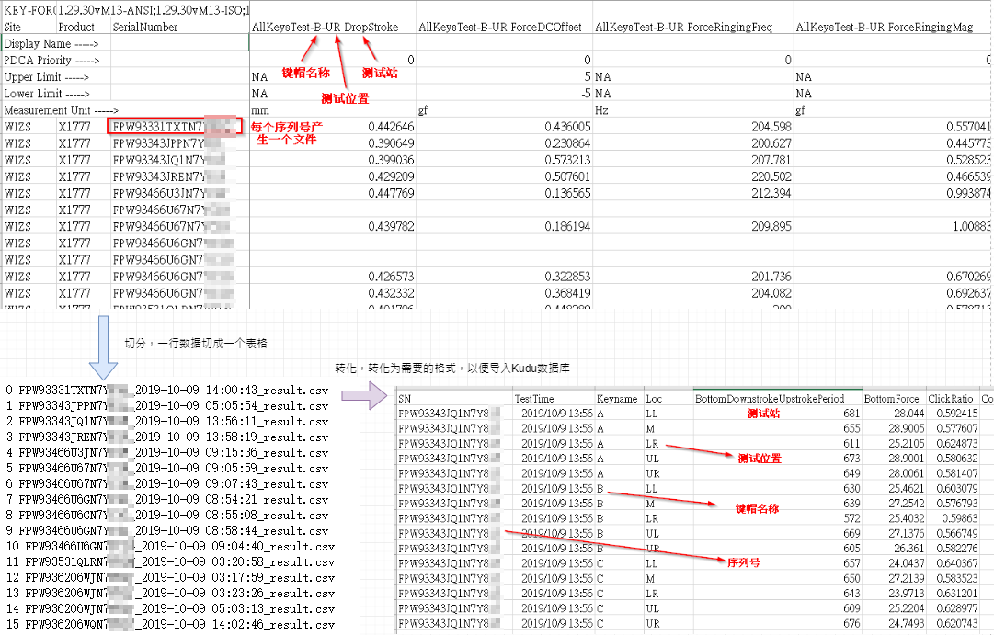
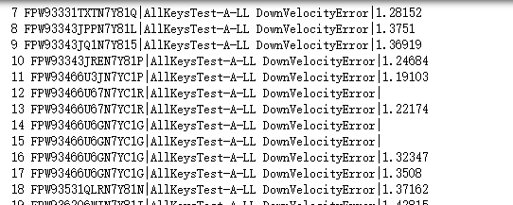
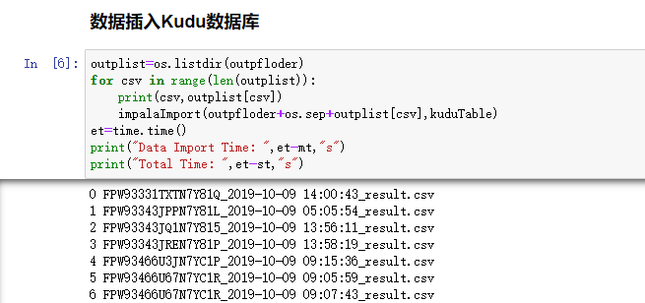
4. Python数据分析思路(P8 KBT 案例)
Confidential

Slide 8
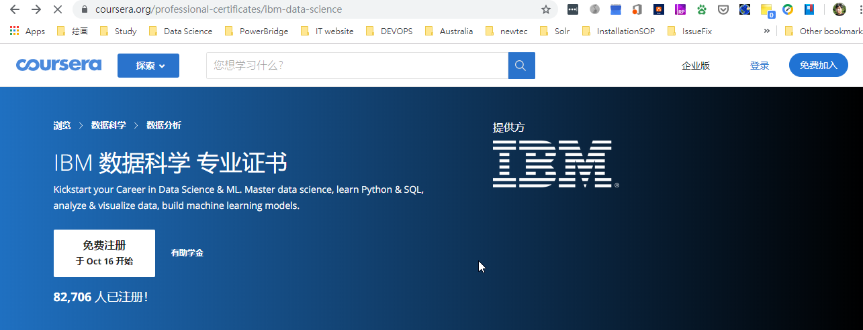
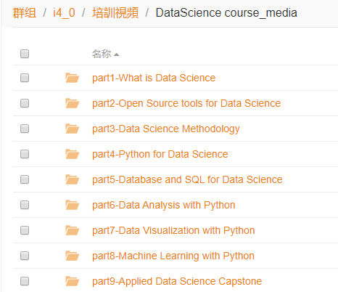
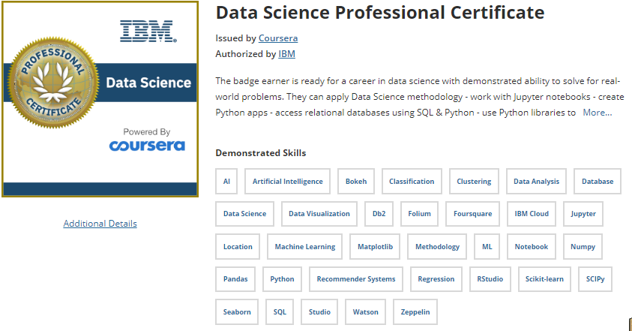
5. Python数据科学课程介绍
Link: https://www.coursera.org/professional-certificates/ibm-data-science
内网： http://seawzs.wistron.com/d/fe962ca26d394e819de3/
Confidential

Slide 9
Q & A
Confidential

